Slide 1


Unité 1 : Rentrée scolaire
Classe : EB5
Leçon 1 : L’école
This material is made possible with the support of the American people through the United States Agency for International Development (USAID). The content is the sole responsibility of QITABI 2 and does not necessarily reflect the views of USAID or the United States Government. This material was developed by the e Centre of Educational Research and Development (CERD) with the support of USAID-funded QITABI 2 project.

Slide 2
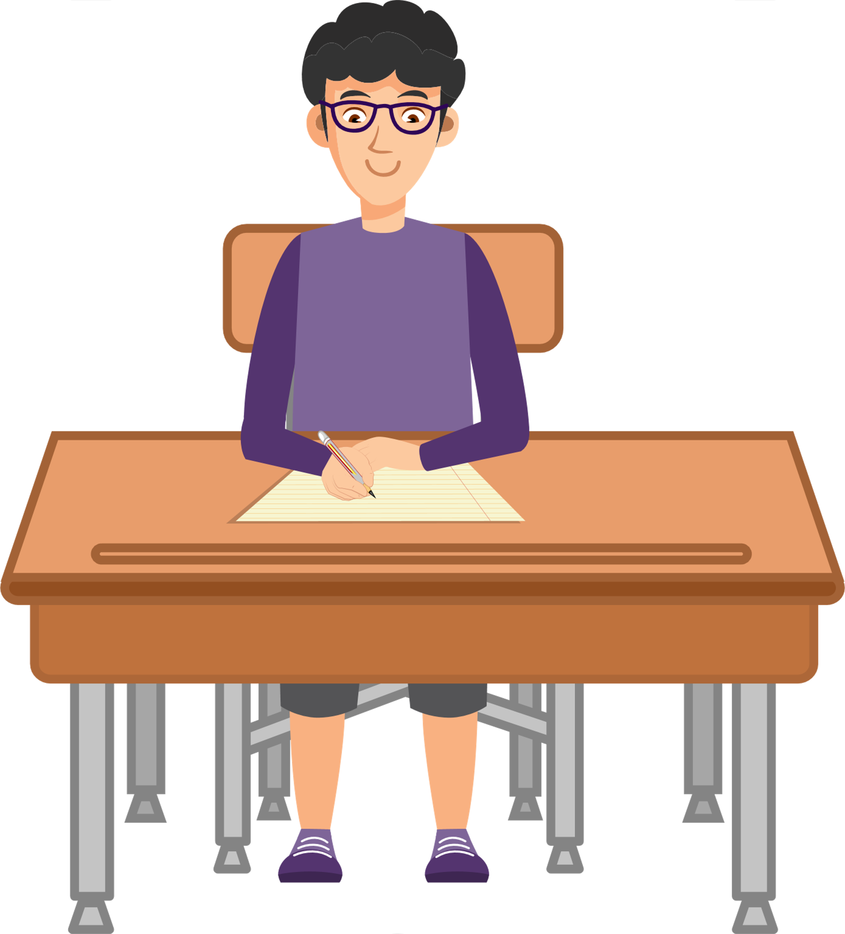

Notes:
Note à l’attention de l'enseignant(e)
Production d'écrits
Objectifs du curriculum
Rédiger un texte informatif.
Objectifs spécifiques
Ecrire un texte informatif où l’on se présente et parle de ses loisirs.

Slide 3



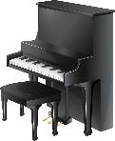
  Activité introductrice
au
à la
du
au
au
à la
du
de la
Je joue ……………….…………. guitare.
Je joue ……………….…………. tennis.
Je joue ……………….…………. ballon.
Je joue ……………….…………. piano.
Notes:
VO de Sara
Bonjour mon ami.
Ça te dit de jouer au jeu de vitesse ?
Tu as 2 minutes pour associer les mots et les groupes de mots.
Ainsi, tu peux former des phrases pour parler de tes loisirs.
[Après l’activité:
VO de Sara:]
Excellent travail mon ami !
Corrigé
Je joue de la guitare.
Je joue au tennis.
Je joue du piano.
Je joue au ballon.

Slide 4
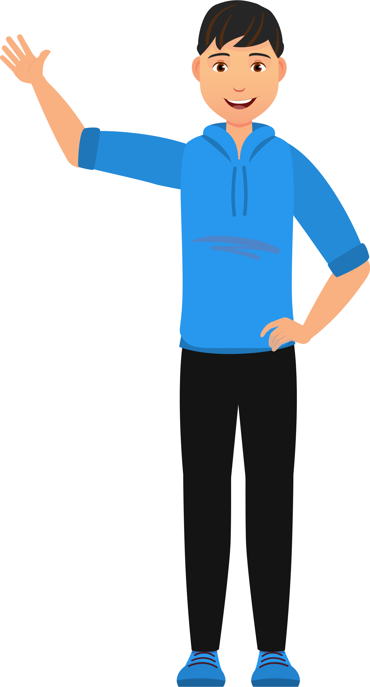
Dans le cadre d'un programme d'échange entre ton école et une école en France. Tu vas effectuer un séjour linguistique dans une famille française à Paris, pendant les vacances d'été. Cette famille a un enfant de ton âge. Il t'envoie un message. Tu lui réponds pour te présenter et lui parler de tes loisirs.
  Lis la consigne.
Notes:
VO de Sara :
Dans le cadre d'un programme d'échange entre ton école et une école en France, tu vas effectuer un séjour linguistique dans une famille française à Paris, pendant les vacances d'été.
Cette famille a un enfant de ton âge. Il t'envoie un message.
Tu lui réponds pour te présenter et lui parler de tes loisirs.
[Pause 5 secondes]
Alors de quoi s'agit-il ? [Pause 5 secondes]
D'un séjour linguistique en France.
Tu sais ce qu'est un séjour linguistique en France ?
[Pause 5 secondes]
C'est aller en France pour pratiquer le français dans une famille française.
Où en France ?
[Pause 5 secondes]
A paris.
Qui va aller vivre dans une famille française ?
[Pause 5 secondes]
C'est moi, un élève, en classe d'EB5.
Quelle est ta tâche ? Que dois-tu faire ?
[Pause 5 secondes]
Répondre au message d'Alexandre, te présenter et lui parler de tes loisirs.

Slide 5
Analyse de la consigne
  Voici les réponses.
Qui ?
Où ?
Quand ?
Quoi ?
Pourquoi ?
Moi, élève au Liban Alexandre, un enfant Français.
En France, à Paris.
Pendant les vacances d'été. Pendant trois semaines.
Un séjour linguistique.
Pratiquer le français avec une famille française.
Notes:
VO de Sara :
Voici les réponses aux questions.

Slide 6
Lis le message et réponds aux questions suivantes :
Salut,
Je m'appelle Alexandre. Je suis en classe de CM2. C'est la classe d'EB5 au Liban. Je suis un bon élève comme dit ma maitresse. Mais ma vraie passion est le sport. Je joue au football et au rugby. Je fais aussi de la natation. Le week-end, je fais du jardinage en famille.
Un secret ! Jaime bien manger. J'aide souvent mon père et ma mère à préparer de bons plats. Et toi ? Quels sont tes loisirs ? J'ai bien envie de faire ta connaissance.
A bientôt,
Alexandre
Par quoi commence et se termine le message d'Alexandre ?
De quoi parle t-il en premier ?
Notes:
VO de Sara :
Lis le message d'Alexandre, puis réponds oralement aux questions.
Par quoi commence et se termine le message d'Alexandre ?
[Pause 5 secondes]
Il commence par "salut" et se termine par "à bientôt" avec la signature d'Alexandre.
De quoi parle-t-il en premier ?
[Pause 5 secondes]

Slide 7
  Les étapes du texte d'Alexandre.
Oui, tout d'abord, Alexandre se présente : il donne son nom, son âge et sa classe.
Puis, il parle de sa passion : les sports, il nomme ce qu’il fait comme activités sportives.
Ensuite, il dit qu'il aime manger et qu'il prépare de bons plats avec ses parents.
Enfin, il te demande de te présenter et de lui parler de tes loisirs.
Notes:
VO de Sara :
Oui, tout d'abord, Alexandre se présente : il donne son nom, son âge et sa classe.
Et après ?
[Pause 10 secondes]
Il parle de sa passion : les sports, il nomme ce qu’il fait comme activités sportives.
Ensuite, il dit qu'il aime manger et qu'il prépare de bons plats avec ses parents.
Enfin, il te demande de te présenter et de lui parler de tes loisirs.

Slide 8


  Maintenant, c'est à toi d'écrire ton texte.
Notes:
VO de Sara :
Maintenant, c'est à toi d'écrire ton texte.
Tu as bien écouté la consigne. Maintenant pense aux différentes étapes avant de passer à l’action.
Par quoi tu vas commencer ton message ?
Est-ce que tu as les mêmes loisirs qu'Alexandre ?
De quels loisirs veux-tu lui parler ?

Slide 9

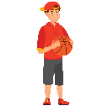





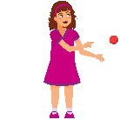
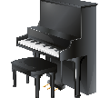
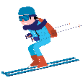

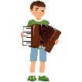

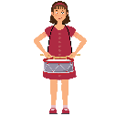
  Loisirs
Activités sportives
Activités musicales
Le basketball
La guitare
La flûte
Le foot
Le saxophone
Le tennis
Le piano
La pétanque
Le violon
Le ski
L'accordéon
Le vélo
Le tambour
Notes:
VO de Sara :
Tu peux, si tu veux, choisir parmi ces quelques activités sportives et musicales pour parler de tes loisirs.
Pour parler de tes losirs, tu peux consulter la valise à mots ?
Maintenant, écris ton texte et prends-le en photo.
Ton enseignante va l'envoyer à la maman d'Alexandre.
______________________________________________________________________________________________________________
Note à l’attention de l’enseignant(e)
Critères d'évaluation suggérés pour la production écrite (Il est important de noter que l’évaluation a lieu uniquement à la fin de l’apprentissage du processus d’écriture, c’est-à-dire après un nombre suffisant d'exercices pratiques et de productions partielles).
1- Rédige des idées conformes au sujet proposé.
2- Emploie un lexique approprié en lien avec les losirs.
Remarques sur l’évaluation formative :
1- Demander à l’élève comment il a pensé pour trouver la réponse. (Repérer la démarche suivie par l’élève)
2- Le but d’une évaluation formative est « évaluer pour enseigner » et non pas « enseigner pour évaluer ».
C’est pourquoi suite au résultat de l’évaluation l’enseignant est appelé à réguler les apprentissages : si le taux de réponses incorrectes est supérieur à 50%, il détecte les problèmes/lacunes des élèves et y remédie.
3- Donner de l’importance à l’aide individualisée : former différents groupes d’élèves selon leurs besoins/aide individuelle pour chacun des élèves.
Mettre alors en pratique la différenciation pédagogique.

Slide 10


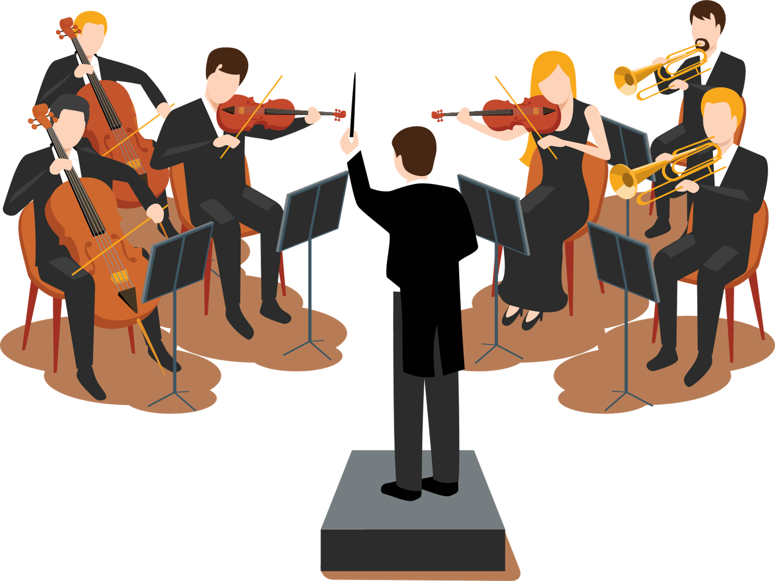

  SEL Renforcement
Notes:
VO de Sara :
Bravo, mon ami ! Tu as fait prevue d’écoute et d’attention tout au long de cette semaine.
Jouons ensemble à un dernier jeu.
Je serai le chef d’orchestre et tu seras le musicien qui jouera de plusieurs instruments.
Ecoute bien la consigne et mémorise les instruments par ordre avant de passer à l’action.
Prêt ?
[Pause de 3 secondes]

Slide 11

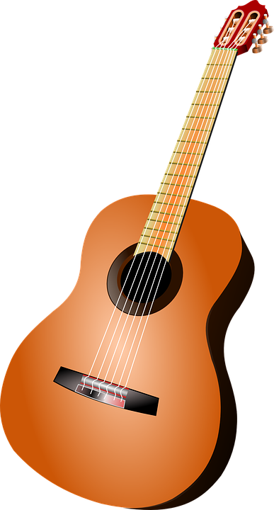
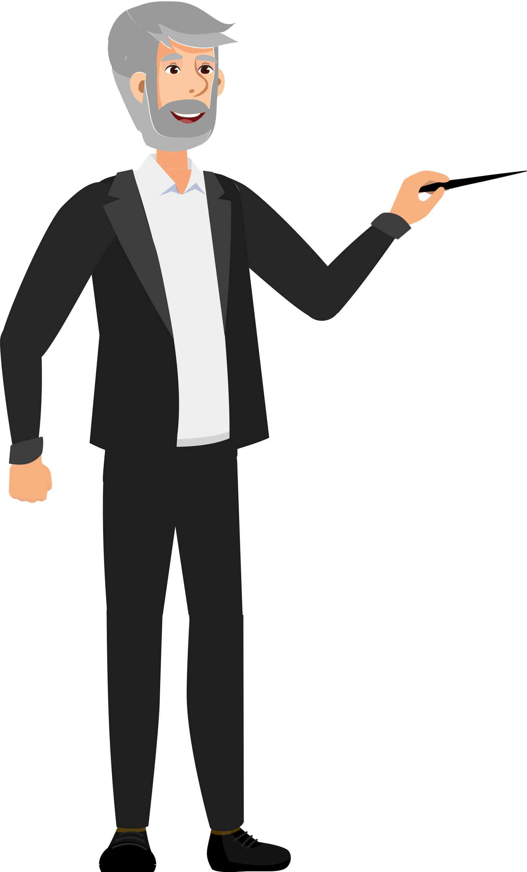

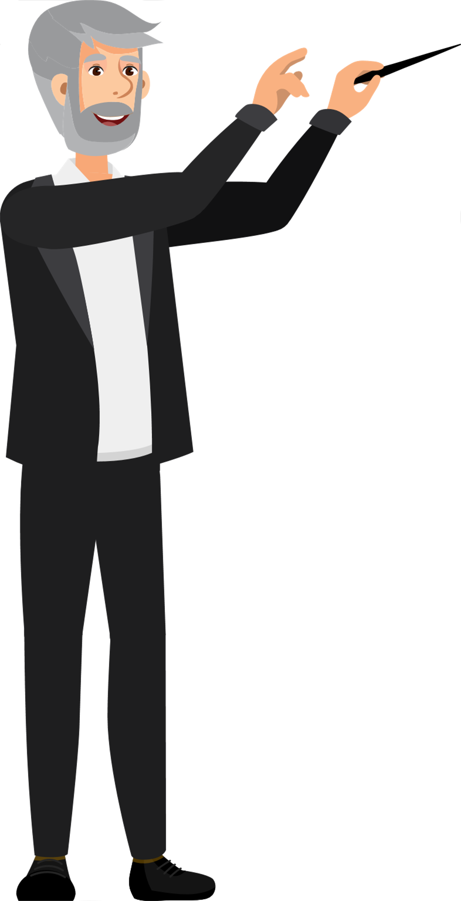
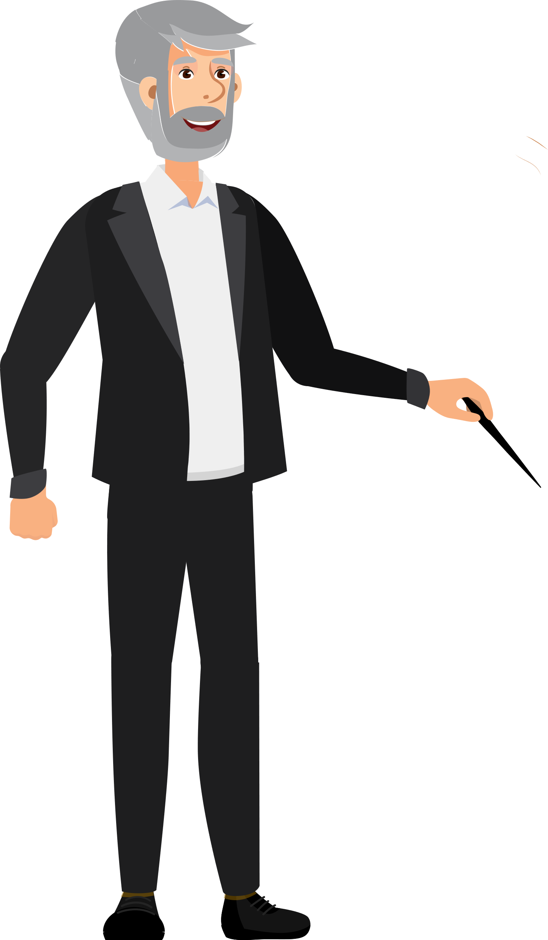

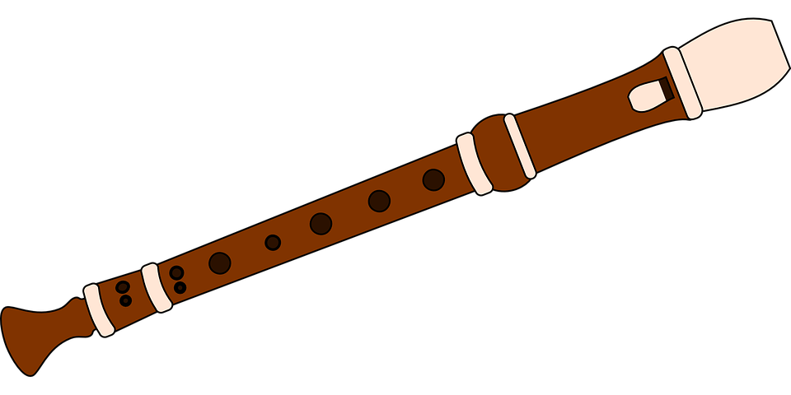
  SEL Renforcement
Notes:
VO de Sara :
Lorsque je lève le bâton et que je le bouge, tu feras semblant de jouer, dans l’ordre, de la guitare, de la flûte puis du violon.
Lorsque, je baisse le bâton, tu arrêteras de jouer.
Alors quand peux-tu jouer de tes instruments ?
[Pause de 3 secondes]
Oui, quand je lève le bâton.
Et de quels instruments joueras-tu ? Vas-y, dis-les par ordre.
[Pause de 3 secondes]
Très bien ! La guitare, la flûte et le violon.
Et si je baisse le bâton, que feras-tu ?
[Pause de 3 secondes]
Tu arrêteras de jouer.
Prêt ?
[Pause de 3 secondes]
Commençons.

Slide 12
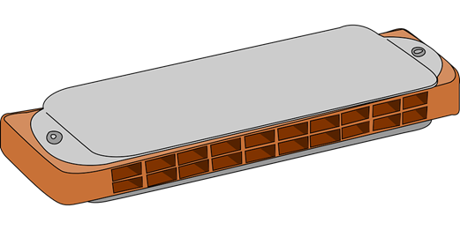

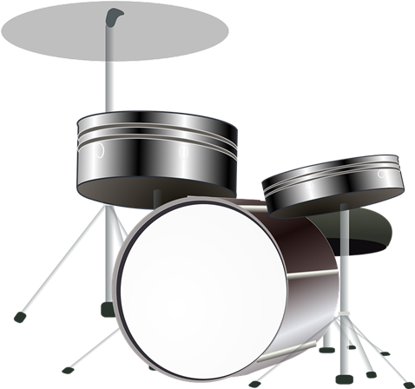
  SEL Renforcement
Notes:
VO de Sara :
Maintenant, lorsque je lève le bâton et que je le bouge, tu feras semblant de jouer, dans l’ordre, du piano, de la batterie puis de l’harmonica.
Lorsque, je baisse le bâton, tu arrêteras de jouer.
Prêt ?
[Pause de 3 secondes]
Commençons.
Après l’activité :
C’est la fin de l’activité. Tu peux continuer à jouer à ce jeu avec tes parents ou tes amis.
Et n’oublie pas de toujours bien écouter la consigne et d’en mémoriser les différentes étapes avant de passer à l’action.

Slide 13
Auto évaluation
Je peux comprendre une histoire qui parle d'un acte de gentillesse à l'école.
Je peux écouter un document sonore où l'on se présente et l'on parle de ses loisirs.
Je peux me présenter et parler oralement de mes loisirs.
Je peux comprendre un livre sur le regard qu’on peut avoir sur l’autre. (l'équité garçon-fille) et le lire de façon expressive.
Je peux écrire un texte pour me présenter et parler de mes loisirs.
Notes:
VO de Sara :
C’est la fin de la semaine. Tu as appris pas mal de choses au sujet de la rentrée, des présentations et des loisirs.
Lis ces affirmations et coche la bonne case.
Si tu as beaucoup de pouces en l’air, bravo. Tu as bien travaillé.
Sinon, tu peux toujours revoir la leçon.

Slide 14





Au revoir !
Au revoir !
Notes:
VO de Sara :
C’est la fin de notre leçon, nous nous disons au revoir !

Slide 15



